Slide 1
Програмне забезпечення CPNTools
(General Purpose Simulation System)

Slide 2
Colored Petri Net Розфарбовані мережі Петрі
У розфарбованій мережі Петрі маркерам можна присвоїти тип. Правило запуску переходу відповідно може бути розширене таким чином, що для запуску переходу необхідною є наявність маркерів конкретного типу. При цьому на дузі формулюється вимога щодо наявності маркерів одного чи більше типів. Може бути так, що входять в перехід маркери одного типу, а виходять – іншого.
Запам’ятовування типу маркера надає можливість зменшити кількість переходів, необхідних для моделювання складної системи. Власне, це і є основною метою такого розширення мереж Петрі.

Slide 3
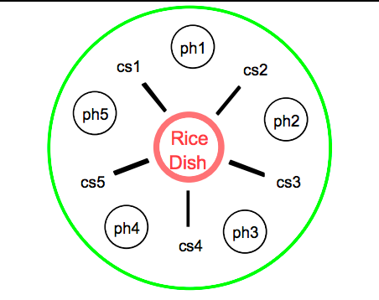
Задача про філософів, представлена класичною мережею Петрі
Stick
1
Stick
1
Stick
Eat
1
Put
1
Think
Eat
Put
Stick
1
1
Think
Eat
Stick
Put
1
1
Think
Eat
Put
1
Eat
Put
Think
1
Think

Slide 4
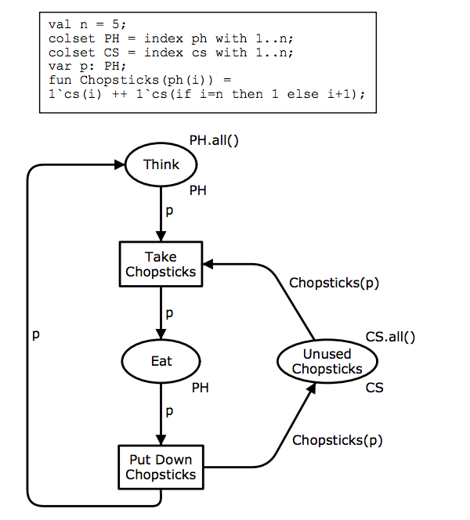
Приклад: задача про філософів http://cpntools.org/wp-content/uploads/2018/01/manual.pdf

Slide 5
Приклад: передача повідомлень
Пояснення до розробки моделі:
Kurt Jensen ’An Introduction to the Practical Use of Coloured Petri Nets’
Пояснення до реалізації в CPNTools
http://cpntools.org/wp-content/uploads/2018/01/simpleprotocol.pdf

Slide 6
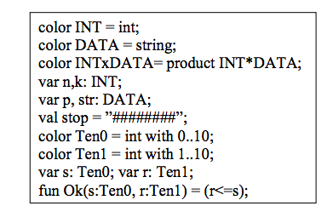
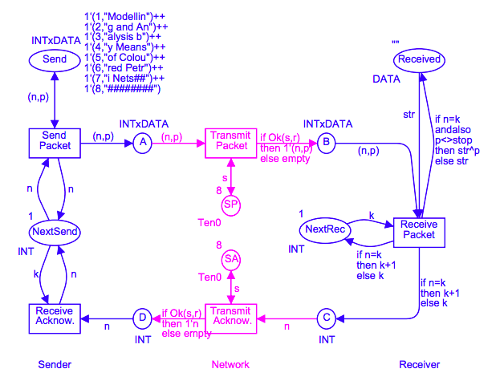
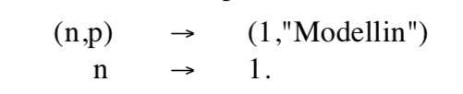
Приклад: модель передачі повідомлень
Тип маркерів в позиції
Маркери, які на початку моделювання містяться в позиції
Пояснення до параметрів дуг:
Не кратність дуги, а тип маркерів, які передаються
Маркер зі значенням 1, тому n=1 на першому кроці

Slide 7
Перший крок: спрацьовує перехід SendPacket
Створюється копія повідомлення n=1, p=”Modellin”
n=1, p=”Modellin”
n=1 на дузі визначий повідомлення з яким номером відправляється

Slide 8
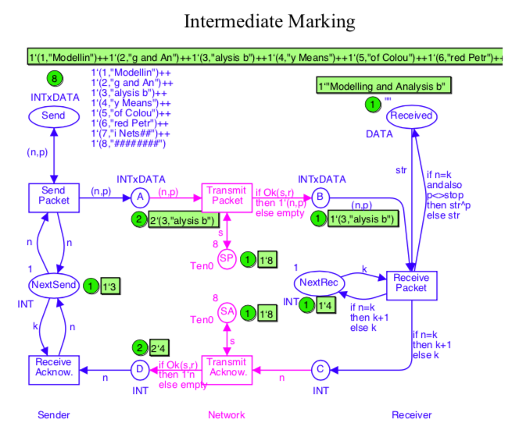
Перебіг імітації (один з кроків)

Slide 9
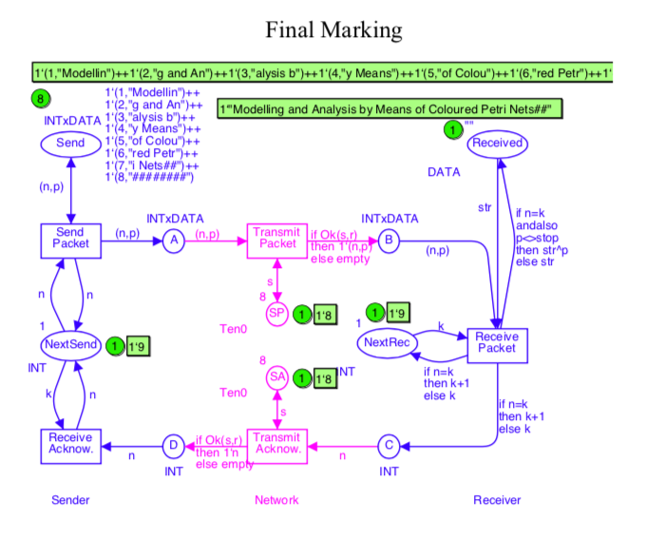
Фінальне маркірування

Slide 10
Модель передачі повідомлень з часовими затримками
Пояснення до реалізації в CPNTools
http://cpntools.org/wp-content/uploads/2018/01/timedprotocol.pdf

Slide 11
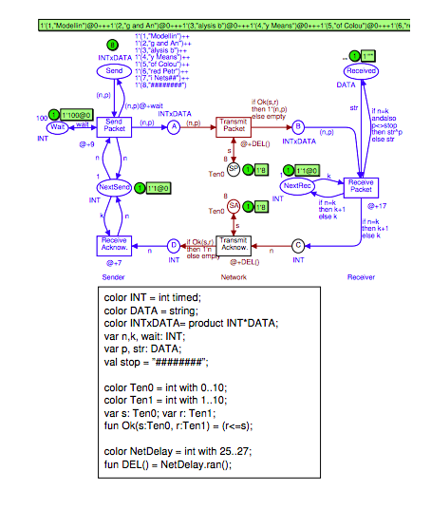
Опис типу маркера, INT and DATA
1’ = Один маркер (1 = номер повідомлення в пакеті, “Modellin” - вміст повідомлення)
Ім’я позиції
Один маркер, тип = 1 (= номер повідомлення)
Пояснення до параметрів дуг:
Тип даних INT

Slide 12
CPNTools
Програмне забезпечення для моделювання розфарбованими мережами Петрі: базові і з часовими затримками, імітація і аналіз властивостей, прості та ієрархічні.
Документація http://cpntools.org/2018/01/16/documentation-2/

